Slide 1
わんくま同盟 東京勉強会 #10
10:40～10:50 わんくまについて
10:50～12:00 「アンチパターンから考察するオブジェクト指向」 Lv2くまー by ひろえむ
13:00～14:00 「Windows メッセージを使いこなす-Windows 流オブジェクト指向-」 Lv3くまー by とっちゃん
14:10～15:10 「Ｒ流、一瞬でわかる.NETオブジェクト指向入門」 Lv2くまー by Ｒ・田中一郎
15:20～16:20 「コードレス オブジェクト指向」 Lv3くまー by シャノン
16:30～17:30 「オブジェクト指向の考え方の基礎の基礎 ～ソフトウェア開発の原則編～」 Lv3くまー by fkojima
共催:えムナウのプログラミングのページ
後援：INETA Culminis
協力：Microsoft

Slide 2
わんくま同盟って何？
わんくま同盟は、コミュニティで活動している者たちの集団です。
縦の繋がりはなく、横の繋がりで成り立っています。
各自のスタイルで情報提供などをしています
あなたも一緒に情報発信しませんか？

Slide 3
わんくま同盟にはどんな人が参加しているの？
中博俊, じゃんぬねっと, 夏椰, なおこ(・∀・), まゆりん, はなおか じった, trapemiya, , やねうらお, 囚人, Moo, maint, επιστημη, (えぴすてーめー), とっちゃん, おぎわら, えムナウ, 買太郎, むたぐち, aera, taos, ue, ognac, 108bones, ghost_shell, 黒龍, koka, inogucci, ヽ(ﾟ∀｡)ﾉうぇね, アクア, newpops, zee, 十郎, Pandora, 刈歩 菜良, R・田中一郎, 十兵衛（諸農）, まさぶん, まどか, ゆき, 恣意の, ひろえむ, taka, ちゅき, DS7, なか-chan@最愛のiMac, 沢渡真雪, THREE-ONE, Blue, RAPT, 初音玲, のぶさん, ぽぴ王子, がんふぃーるど, スーパーあんどちん, シャノン, HIROTOW, まるぼろまん, Melt, f, u, まきなす, 梅林, オノデラ, TOM, h, HIRO, HiJun, ちゃっぴ, ダッチ, キヨ, t, ふ, ゆーち, 長月葵, ながせ, s, とりこびと, s, fox, かつのり, kzt, 虚蝉, けろ, CH3COOH, x, w, やじゅ, harusame, h, c, ふじさき, usay, まさる, sanderi, りょーいち, 片桐 継, 未記入, m, tatsumihr, b, きょろ, m, ddnp, はね, t,
ぜひご参加ください!!
前回イベント以降の参加者（敬称略）
haraChan, いしだ, barlog, まーる, mxb, f, IIJIMAS, k, ちとし, 花子, n, j, kox, Chica, むら, やまだ

Slide 4
えムナウのプログラミングのページって何？
http://mnow.wankuma.com/
Windows Forms アプリを簡単に作成する
コントロール研究
ADO.NET の研究
えムナウ コントロールライブラリ
Windows Forms のための検証コントロール
ToolStripで作るMenuToolBar
TableAdapterをpartialで拡張する

Slide 5
INETAって何？
複雑で変化の激しい情報処理技術の分野において，多くのコミュニティは自らが習得した技術を積極的に有用な情報として発信しています。
コミュニティは，インターネットを利用した情報発信や情報交換，技術情報の提供と交換を目的とした勉強会の実施などを行っています。
我々特定非営利活動法人 アイネタ ジャパンは，これらコミュニティの活動がより広く社会に認知され，その成果が社会の情報処理の活用促進に寄与するために全力で応援しています。
皆さんもINETAJサイトに登録してください。

Slide 6
Culminisって何？
Culminis は、国際的な非営利組織で、ITコミュニティの発展と成長に力を注いでいます。過去２年余り、プロのユーザーグループや団体、学生組織、ソリューションプロバイダーへの支援や関係構築を行うことにより、それぞれの目標やニーズ、共有すべきリソースが分かってきました。これをもとに、そのようなリソースを有意義かつ公平に交換できるプログラムをCulminisは開発し、最終的に ITプロ のステータスを業界でもコミュニティでも高めようとしています。

Slide 7
参加料について
今日のイベントが面白かったとおもったら以下の口座に振り込んでください。
振り込まれたかどうかの追跡も行いません。
振り込んでいただいたお金はサーバ購入費、通信費、イベント交通費等に利用します。
懇親会でも受け付けます。
みずほ銀行
西野田支店
普通 1597161
ナカ ヒロトシ

Slide 8
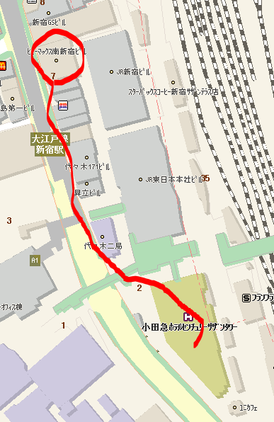
懇親会について
この後懇親会を行います。
遊食三昧 ＮＩＪＹＵ-ＭＡＲＵ 新宿南口店
ヒューマックス南新宿ビル B1F
Tel: 03-5358-5340
予算：3500円
幹事：taka
OSTの中で1Fに降りる

